Slide 1
MOTION
GERAK

Slide 2


MOTION
Motion Bahasa indonesianya adalah Gerak
Gerak adalah sesuatu yang berpindah dari titik A ke titik B
Gerak adalah perpindahan dari titik A ke titik B
Apa saja yang berpindah dari titik A ke titik B?
A
B

Slide 3
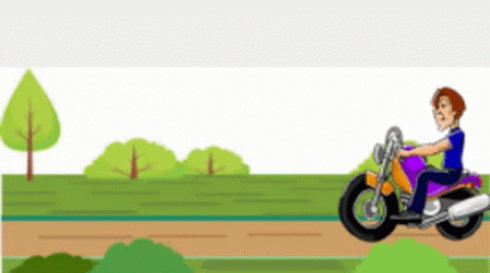
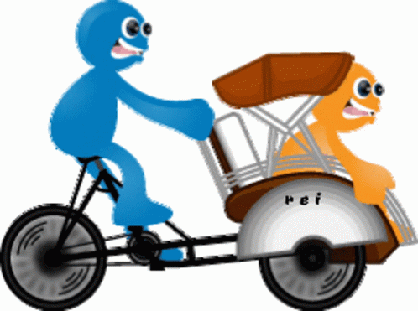


Contoh-contoh motion
A
B
A
B

Slide 4


MOTION
FISIKA SAMA SEPERTI MATEMATIKA ADA PERHITUNGANNYA
BAGAIMANA MENGHITUNG DI FISIKA
SELALU ADA RUMUSNYA
RUMUS SELALU DIMULAI DENGAN DIKETAHUI DAN DITANYAKAN
LALU APA YANG DIKETAHUI DAN DITANYAKAN PADA GERAK YANG BERPINDAH DARI A KE B?

Slide 5
MOTION
S
BEDANYA KALAU DI FISIKA ADA ALAT PENGUKUR YANG DISEBUT SATUAN
MENGHITUNG RUMUS JANGAN LUPA MENCANTUMKAN SATUAN
RUMUS SELALU DIMULAI DENGAN DIKETAHUI DAN DITANYAKAN DAN DITULIS SATUANNYA
LALU APA SATUANNYA PADA GERAK YANG BERPINDAH DARI A KE B?
V
t
S = v.t

Slide 6
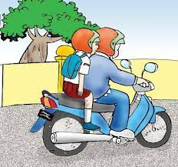
Contoh soal
Seorang bapak sedang mengantar seorang anak pergi ke sekolah dari rumah dengan motor yang berjalan dengan kecepatan konstan sebesar 60 KM/JAM dan menempuh jarak 5 km. berapa lama waktu yang dibutuhkan untuk sampai di sekolah jika pergi jam 07.00 pagi

Slide 7


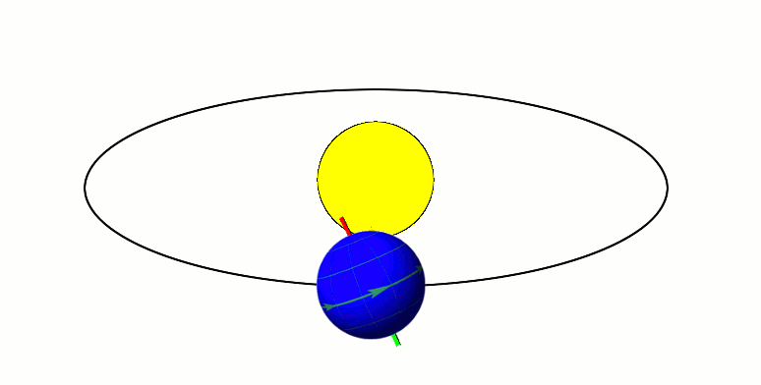

Yuk kita perhatikan contoh motion yang lain

Slide 8
A
B
A
B

Slide 9




A
B
A
B

Slide 10

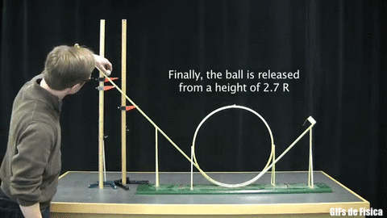
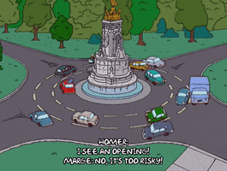
A
B
A
B

Slide 11
Motion
Gerak-gerak tersebut apakah masih menggunakan rumus dan satuan yang sama?

Slide 12
RANGKUMAN
MARI KITA SIMAK BEBERAPA CUPLIKAN BERIKUT
https://www.youtube.com/watch?v=8qh--3X6E5w
https://www.youtube.com/watch?v=7J_Pi4Xu
https://www.youtube.com/watch?v=DqksorBxSKM&t=3s
https://www.youtube.com/watch?v=rfeVlNL7d9U&t=7s

Slide 13
Terima kasih
SAMPAI JUMPA MINGGU DEPAN YA
Find out more at the PowerPoint Getting Started Center
(Click the arrow when in Slide Show mode)
Notes:
In Slide Show mode, click the arrow to enter the PowerPoint Getting Started Center.

